Slide 1
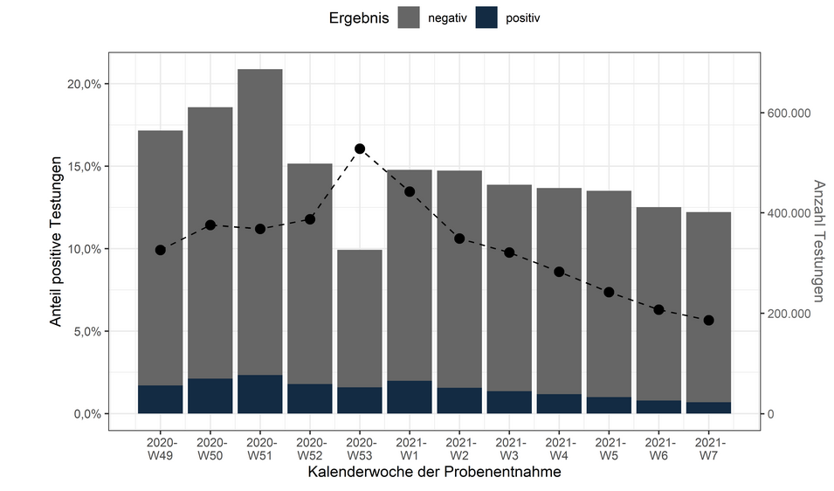
Anzahl der Testungen und Positivenanteile pro Woche – bundesweit - Datenstand 23.2.2021

Slide 2
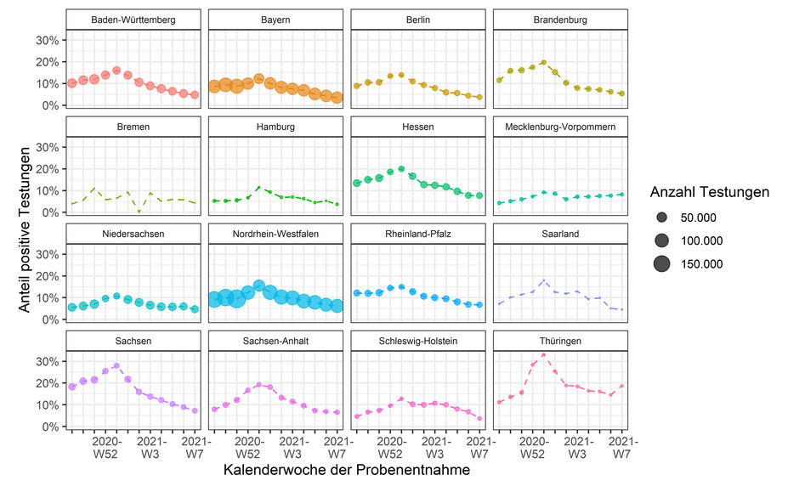
Anteil positiv getesteter nach Bundesland
Datenstand 23.2.2021

Slide 3
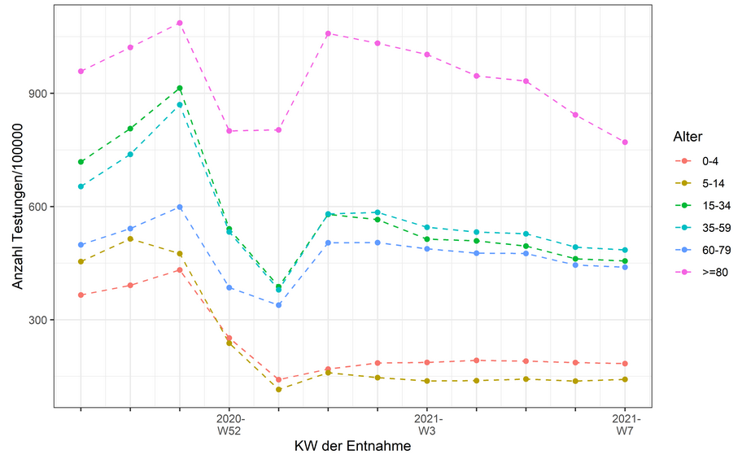
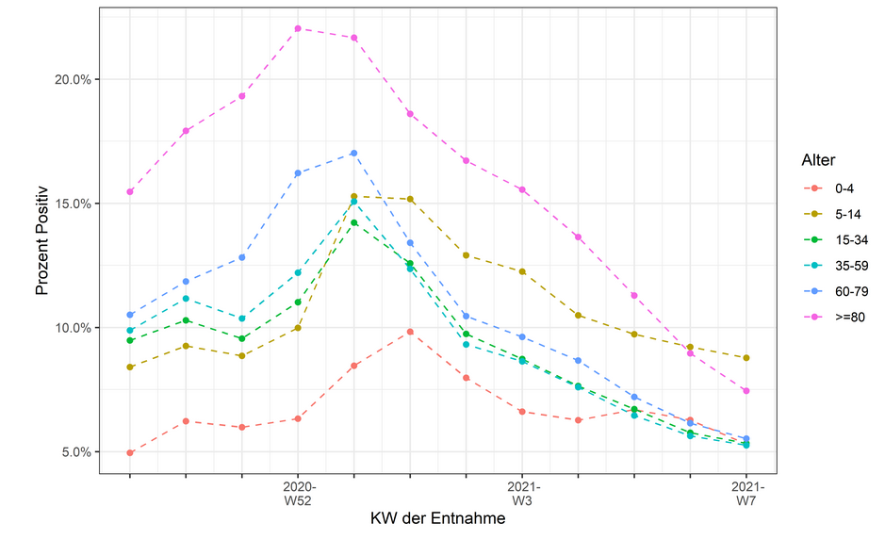
Anzahl der Testungen pro 100.000 Einwohner nach Altersgruppe und Kalenderwoche – Datenstand 23.2.2021
Positivenanteile nach Altersgruppe und Kalenderwoche

Slide 4
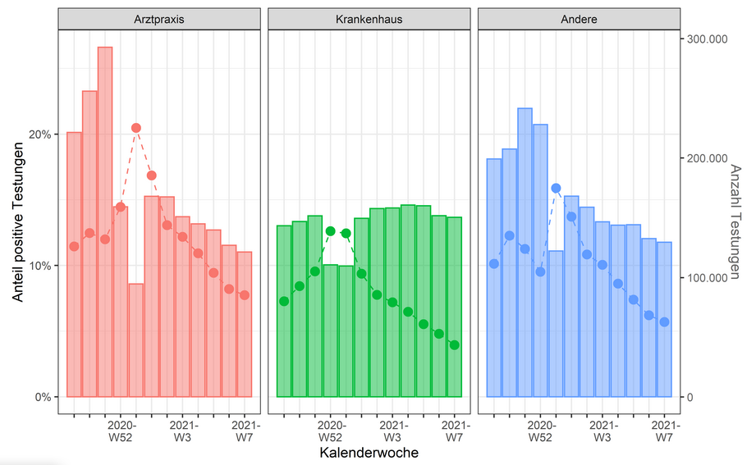
Abnahmeort in Kalenderwoche – Datenstand 23.2.2021

Slide 5
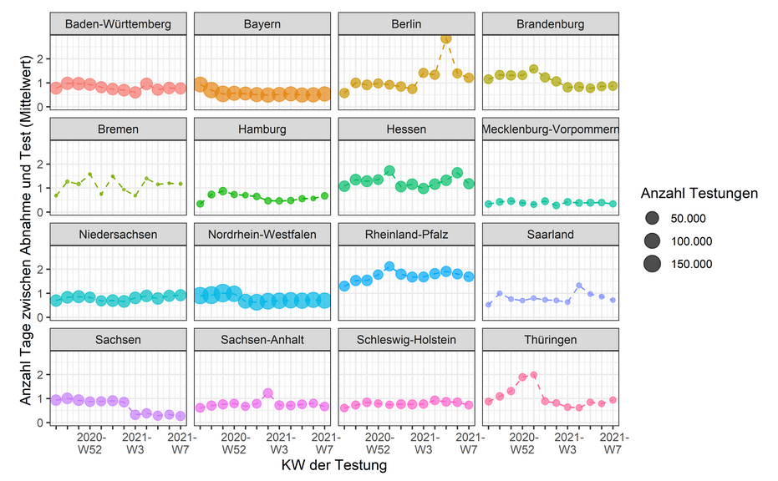
Zeit zwischen Abnahme und Test (Mittelwert)

Slide 6
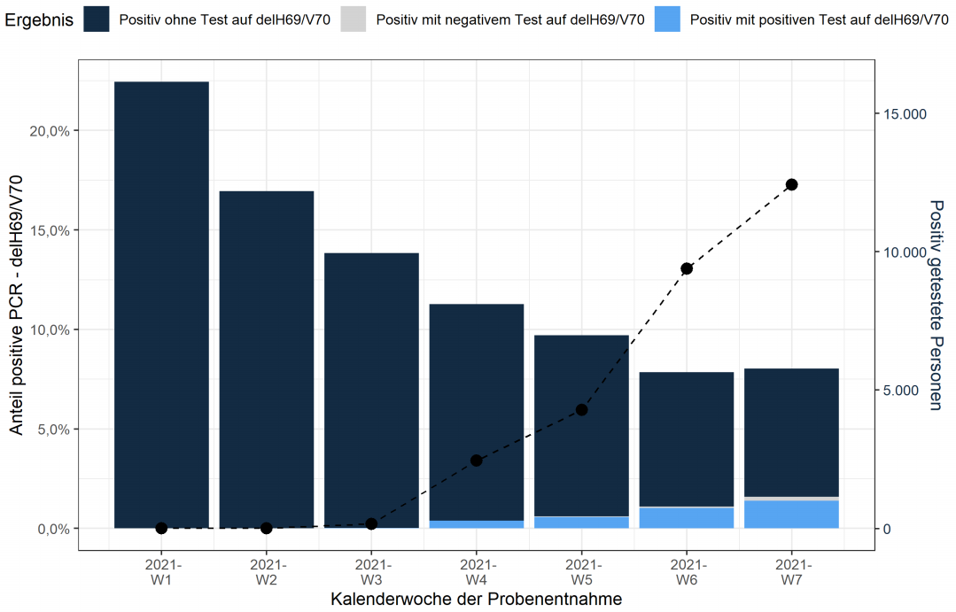
VOC (Daten aus 11 Laboren) – Datenstand 23.02.2021

Slide 7
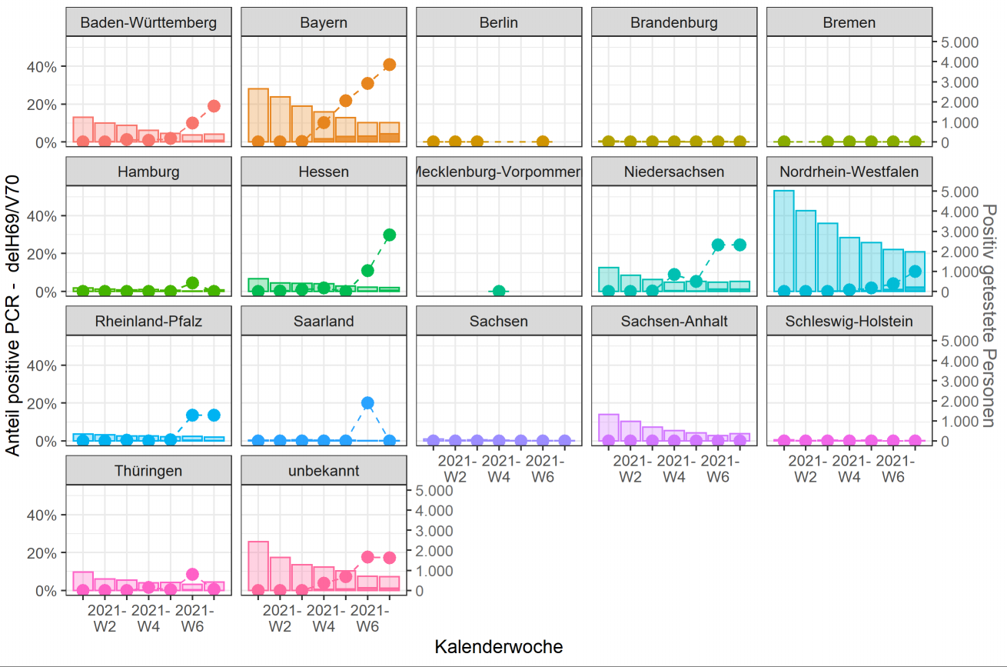
VOC (Daten aus 11 Laboren) – Datenstand 23.02.2021

Slide 8
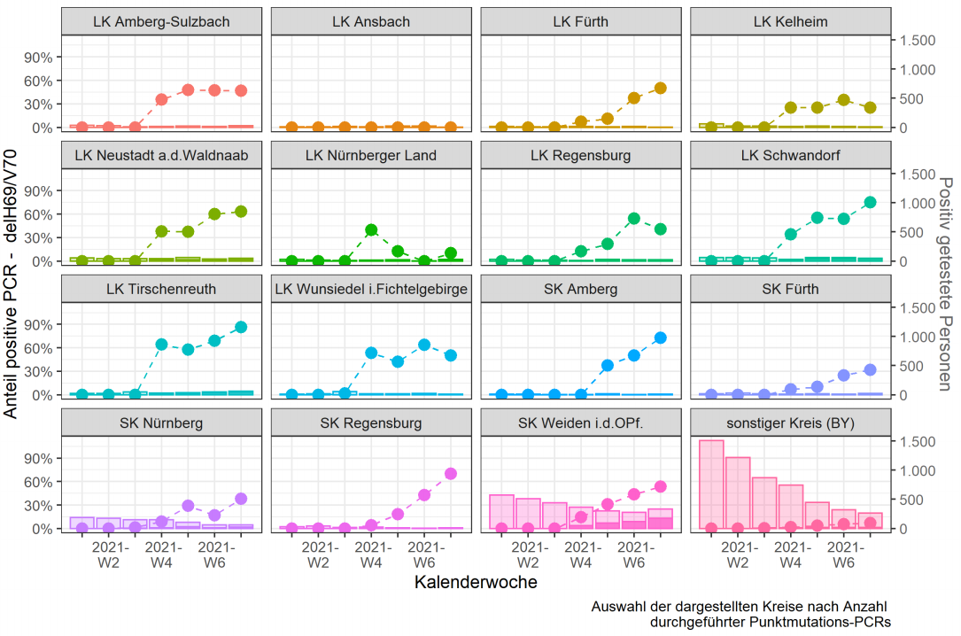

Slide 9
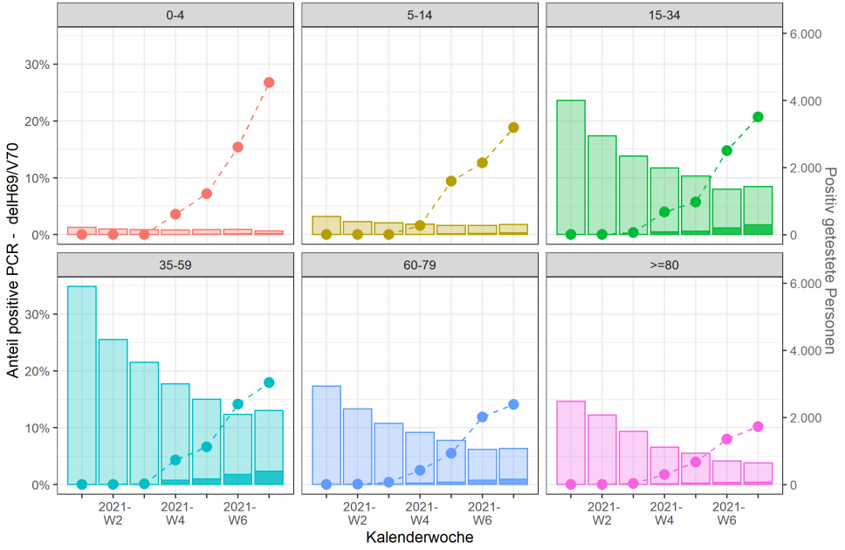

Slide 10
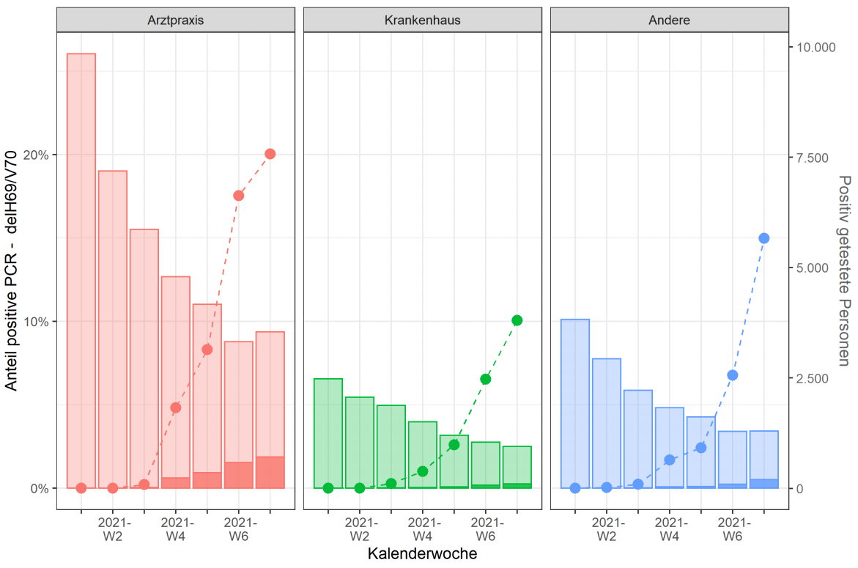

Slide 11
Ausbrüche Altenheime

Slide 12
Ausbrüche Krankenhäuser

